Slide 1
臨時的任用教職員の事務処理
四万十町採用２年次事務職員研修
Ｒ４.１２.９ 昭和小学校
Notes:
臨時的任用教職員の事務処理は、正規教職員と異なることが多々あります。臨時的任用教職員が着任することになった際に、慌てることがないように、服務や給与等について、一緒に再確認をしましょう！●

Slide 2
１．臨時的任用教職員等の種類
・臨時的任用教職員
講師（教員） ⇒
技師（学校栄養職員）
主事（事務職員）
・非常勤教職員
時間講師
加配教員
代替講師
Notes:
まず最初に、資料①をみてください。「公立学校臨時的任用教職員取扱要綱」です。
２ページ目、４ 職名等の表をご覧ください。
市町村立小中学校に配属される 臨時的任用教職員には、講師(教員)・技師（学校栄養職員）・主事（事務職員）があります。
臨時教員募集要項によって公募し、一会計年度内で任用されます。
学校栄養職員は、町内では、窪川給食センターに１名、十和給食センターに1名配属されています。事務職員は、昭和小の高橋さんと、米奥小の下元さんが該当します。
また、非常勤教職員 といういわゆる時間講師の先生もいます。この場合は、「会計年度任用職員の任用、給与、服務等に関する要綱」が別に定められています。ある教科を受け持ち、その時間だけ雇用されている先生で、町内では、窪川中に着任しています。
この研修では、臨時的任用教職員のうち、講師の教員に焦点を当てて説明をしていきます。小中学校にいる講師の教員には２パターンあります。どちらの場合も、服務・給与など同じですが、発令のパターンが違います。
1年間雇用されている、いわゆる ●加配職員 半年ずつ任用期間が更新されます。
また、産休や病休の先生の代わりに雇用される ●代替講師 こちらは、休まれている先生の期間に合わせて任用期間が延長されます。●

Slide 3
２．臨時的任用教職員着任時の手続き
職員番号・・・８で始まる６桁の番号
人事異動通知書に記載
給与口座登録・・・県で手続き
「雇用保険被保険者証」が送付されるので、本人へ交付
Notes:
職員番号の確認をしましょう。８から始まる６桁の番号です。正規の先生は３または４から始まります。県の臨時職員としての前歴があれば職員番号は既に付与されています。初めて着任した場合、人事異動通知書（いわゆる辞令）に記載されていますが、学校に届くのが遅いことがあります。なので、旅行命令簿が作成できない、諸手当の届の職員番号欄を空欄で提出しなければならない等弊害が起こります。詳しくは、後ほど旅費の項目で説明します。
給与口座の登録（一カ所のみ）手続きは、着任の手続きの際に済ませていますので、学校での手続きは必要ありません。
1週間の労働時間が20時間以上であり、31日以上の雇用の見込みがある者には、「雇用保険被保険者証」が県から送付されてきますが、とても大事なものであることを伝えます。●

Slide 4
履歴書・宣誓書・赴任届・各種手当の届 等
Notes:
これは、着任する際に学校で必要な手続きをまとめたものです。
四万十町学校事務の手引きHPのいたれりつくせりにあります。
学校での手続きとして、正規職員と同じように履歴書や宣誓書、赴任届、各種手当に関する届の提出などがあります。書類や記入例、マニュアル等講師の立場に立って必要と思われる関係書類を事前に準備して、余裕をもって気持ちよく講師をお迎えしましょう！ 手当関係の書類については、あとで説明します。●

Slide 5
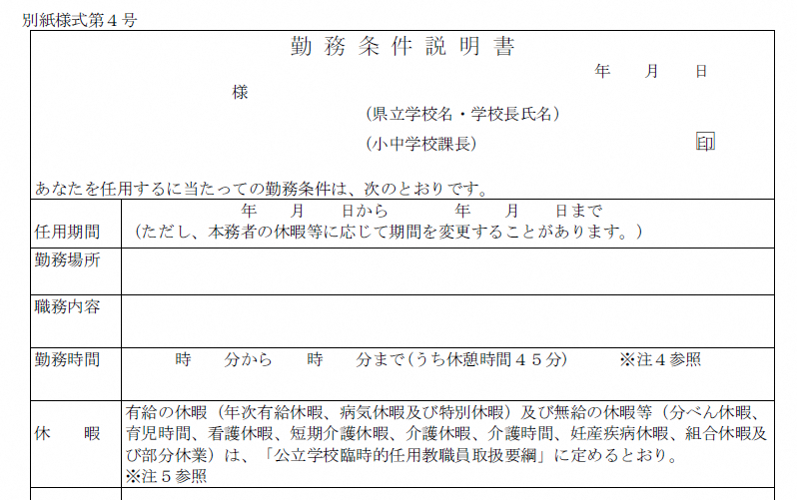
３．臨時的任用教職員の服務関係
Notes:
では、臨時的任用教職員の服務について確認をしましょう。●これは、本人あての人事異動通知書についてくる「勤務条件説明書」の見本です。休暇のところに、「公立学校臨時的任用教職員取扱要綱」に定めるとおりとあります。●

Slide 6
３．臨時的任用教職員の服務関係
臨時的任用教職員の年次有給休暇
任用期間の月数 × １．６
１５日以上を一月とする １未満の端数切り上げ
Notes:
資料①をご覧ください。目的から始まって、給与や旅費、服務について等、様々なことが記載されています。 ３P 第８服務の5を見てみましょう。臨時的任用教職員の休暇について記載されています。
まずは、(1)の年休について。臨時的任用期間の月数(１月に満たない日数は、１５日以上を１月として取り扱う)に1.6を乗じて得た数(1未満の端数は1に切り上げる)に相当する日数とするとありますね。付与日数は、任用期間によって変わりますので、任用期間を人事異動通知書で確認する必要があります。●

Slide 7
問題①
臨時的任用教職員の年次有給休暇を算出してみましょう
任用期間 4月1日 ～ 6月5日
Notes:
問題です。任用期間が、４月１日から６月５日までの辞令が出ました。取得可能日数は、何日でしょうか？●

Slide 8
答え
任用期間 4月1日 ～ 6月5日
２ 月
2 月 × １．６ ＝ ３．２ ⇒ 4 日
Notes:
この任用期間ですと、2月ですね。2×１．６＝３．２ 1未満の端数は切り上げますので、●取得可能日数は4日となります。正解していましたか？●

Slide 9
３．臨時的任用教職員の服務関係
Notes:
（１）の※２にあるように、任用期間の延長があった場合は、そのつど付与日数を再計算する必要があります。延長された期間を含む総期間で、日数を算出しなおします。詳しくは、四万十町学校事務の手引きHPの服務の休暇をご覧になってください。 ●このように、休暇承認簿に追記をします。●

Slide 10
問題②
臨時的任用教職員の年次有給休暇を算出してみましょう（延長になった場合）
任用期間 4月1日 ～ 6月5日
1日4時間取得済（6月5日時点）
7月25日まで延長されました。あと何日取得可能？
Notes:
問題です。任用期間が、7月25日まで延長されました。６月５日時点で1日と4時間取得済みです。6月6日以降の取得可能日数は？●

Slide 11
答え
任用期間 4月1日 ～ 6月5日
2 月 × １．６ ＝ ３．２ ⇒ ４日
任用期間 4月1日 ～ ７月２5日
4 月 × １．６ ＝ 6．4 ⇒ 7日
7日 – 1日4時間 ＝ 5日3時間45分
Notes:
初めの任用期間では、4日取得可能でした。が、7月25日まで延長されましたので、再計算をします。４月で計算、切り上げますと７日取得可能となります。既に、１日と４時間取得済みですので、●７日から引くと、今後は５日と３時間４５分取得可能となりますね。●

Slide 12
３．臨時的任用教職員の服務関係
臨時的任用教職員の病気休暇
◎ 雇用期間が延長されたら、付与日数を再計算すること。
Notes:
４P下の方、（２）病休は、取得可能日数をこの表で確認します。任用期間の右端の欄に●１０月１日～１２月と ありますが、これは「１０ヶ月と１日～１２ヶ月」という意味です。任用期間が、１１ヶ月の方ならば、●10日取得できます。●年休と同様、任用期間が延長されたらそのつど付与日数を再計算する必要があります。●

Slide 13
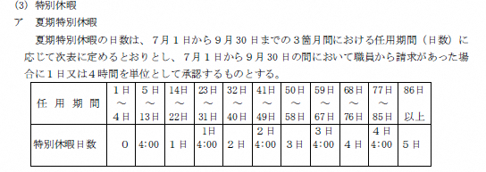
３．臨時的任用教職員の服務関係
臨時的任用教職員の特別休暇
夏期特別休暇・結婚休暇・忌引 等
正 夏期特別休暇
誤 夏季特別休暇
Notes:
次は５P（３）特休です。夏期特別休暇や結婚休暇、忌引等様々な特休があります。夏期特別休暇も先ほどの病気休暇と同じで、●7月1日から9月30日までの任用期間によって取得可能日数が変わってきます。例えば、7月25日までの辞令が出ている方であれば、任用期間は25日です。●23日～31日の欄に該当ですので、取得可能日数は●1日４：００となります。事前に取得可能日数をお知らせしておきましょう。●休暇届の事由欄に、夏期特別休暇の夏期を季節の季と間違えて記入される方がいますので、気を付けてください。 ●

Slide 14
問題③
夏期特別休暇が、２時間45分残っています。
9時15分～12時まで、夏期特別休暇を取得
できるでしょうか？
Notes:
問題です。夏期特別休暇が、２時間45分残っています。9時15分～12時まで、夏期特別休暇を取得できるでしょうか？●

Slide 15
答え
できません
・休暇の残日数のすべてを使用しようとする場合におい
て、当該残日数に４時間未満の端数があるときは、当
該残日数のすべてを使用することができる
・始業の時刻から引き続き若しくは終業の時刻まで引き
続く４時間
Notes:
答えは、できません。●休暇の残日数のすべてを使用しようとする場合において、当該残日数に４時間未満の端数があるときは、当該残日数のすべてを使用することができますので、2時間45分という半端な時間数でも取得はできます。●しかし、始業の時刻から引き続き若しくは終業の時刻まで引き続く時間となっていますので、始業の時刻ではない、9時１5分から取得することはできません。●

Slide 16
問題④
実姉が死亡したときは、忌引休暇が3日取得でき
ます。
12月３日木曜日から取り始めた場合、
12月7日月曜日も忌引休暇を取得できますか？
Notes:
問題です。実姉が死亡したときは、忌引休暇が3日取得できます。12月３日木曜日から取り始めた場合、12月7日月曜日も忌引休暇を取得できますか？●

Slide 17
答え
できません
木 金 土 日 月
1日目 2日目 3日目 4日目 5日目
Notes:
答えは、できません。特別休暇の期間中に週休日並びに休日及び代休日が含まれていた場合においても日数又は期間の延長は行われませんので、●このケースでは木曜日から土曜日までが忌引扱い可能の期間となります。●よって、月曜日は忌引休暇にはなりません。●

Slide 18
３．臨時的任用教職員の服務関係
臨時的任用教職員の無給休暇
妊産疾病休暇・育児時間 等
取得した場合は、速やかに小中学校課へ電話連絡
「無給休暇取得の報告について」を地教委経由で提出
Notes:
７Pの6の無給休暇を見てみましょう。正規職員ならば特別休暇扱いになる休暇が、臨時的任用教職員は無給となる休暇がありますので注意しましょう。妊産疾病休暇と、育児時間等は、制度的に取得は可能ですが、無給扱いとなり、給与の支払いはありません。取得した事例があれば、速やかに小中学校課へ「無給休暇取得の報告について」を提出します。様式は、四万十町学校事務の手引きHP 様式集にあります。次のお給料で該当時間分の減額がされます。●

Slide 19
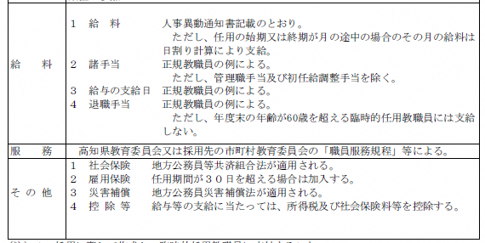
４．臨時的任用教職員の給与・手当関係
Notes:
次は、給与・手当について確認をしましょう。
スライドには、期限付講師が着任する際に本人へ辞令と一緒に交付される
勤務条件説明書の給与の部分を表示しています。
○○さん、読んでみてください。
～読んでもらう～
ありがとうございます。
始期終期が月の途中である場合は、日割り計算されること、管理職手当が支給されないこと等が分かりましたね。●

Slide 20
４．臨時的任用教職員の給与・手当関係
支給される手当
扶養手当・住居手当・通勤手当・児童手当・
特殊勤務手当・時間外勤務手当・へき地手当・
期末勤勉手当
支給されない手当
へき地手当に準ずる手当や単身赴任手当
対象外 60歳を超える
Notes:
では、資料②「臨時的任用教職員の給与等について」をご覧ください。
これは今年度臨時的任用教職員に配付された「勤務条件説明書」に添付されていたものです。
右上にR4.10.1改正とあるように、「臨時的任用教職員に交付する勤務条件説明書の内容変更について」という通知文書が
10月4日付けで小中学校から届いており、内容について改正がされています。
ここにありますように、扶養手当・住居手当・通勤手当・児童手当・特殊勤務手当・時間外勤務手当・
へき地手当・期末勤勉手当が支給されます。へき地手当に準ずる手当や単身赴任手当は支給されません。
●（１）の扶養手当、●（２）の住居手当、●（７）へき地手当の一番下には、
同じ文章があります。ご覧ください。●
「ただし、年度末の年齢が60歳を超える臨時的任用教職員には支給しない」とありますので、
該当する方にはその旨伝えておきましょう。
●（４）の児童手当は、令和４年10月分までは高知県からの支給でしたが、令和4年9月13日付けの教職員福利課からの通知文書で
臨時的任用教職員の児童手当については、地方公務員共済組合制度の改正により、共済組合の長期給付の対象から外れる関係から
令和4年の11月分以降については、住所地の市町村からの支給となっています。
（７）へき地手当 四万十町で該当する学校や給食センターは、興津小や十川小中、北ノ川小等10カ所あります。
（８）期末勤勉手当の一番下には、年度末の年齢が60歳を超える臨時的任用教職員には、
再任用職員に適用される支給割合により支給するとありますので、該当する方にはその旨伝えておきましょう。 ●

Slide 21
通勤手当・住居手当・扶養手当
事実発生日＝発令日 ＊ 任用期間を確認する。
同じ年度内に扶養手当・住居手当を再度届け出る場合・・・
前回の認定書の写しを添付書類に代えることができる。
（前回の認定時と状況が同じ場合）
写しの余白に状況に変更がない旨の記載と押印
Notes:
通勤手当など諸手当の届出をする際の注意事項です。
基本的に、事実発生日＝発令日になりますので、任用期間を辞令で確認してください。
近年、着任と同時に扶養手当の届を出す方が多いです。
お子さんの認定にしても、出生の場合とは添付書類も違ってきますので、必ず手引き等で確認をしましょう。
また、同じ年度内に通勤手当・扶養手当・児童手当・住居手当を届け出る場合、
講師だけの特例として、前回の認定時と状況が同じ場合には、たとえ赴任した学校が違っていても、
添付書類の一部を前回の認定書の写しに代えることができます。
認定書の写しは本人がもらっているはずなので、それを付けます。
もし、本人が持っていない場合は、前任校へ連絡して送っていただくようになります。
写しの余白に状況に変更がない旨と氏名を記入し押印してもらってください。
このことは、毎年度末にくる「諸手当の届出手続等について」という教職員・福利課からの通知に
詳しく記載されていますので、該当があった際には確認しましょう。
令和4年の3月4日付けで、「諸手当の届出手続き」の文書が届いていますので
今年度中に該当がある場合は、そちらも合わせてご確認いただくと良いかと思います。●

Slide 22
４．臨時的任用教職員の給与・手当関係
支給できる特殊勤務手当は？？
・多学年学級担任手当 →
・教員特殊業務手当 →
・教育業務連絡指導手当 →
対象は“教諭”のみ
Notes:
支給できる特殊勤務手当を、考えてみましょう。前回（10月）の２年次研で、支給対象者について学習しましたね？
手引きで確認してもらっても構いません。
【手引き掲載箇所】
●多学年学級担任手当（複式学級担任）は支給対象者でしょうか？
●〇です。【3-1-5 ⑦】
●教員特殊業務手当は？（修学旅行や宿泊研修で引率した場合の手当）
●〇です。小中学校等教育職給料表１級に該当するので支給されます。【3-1-5 ⑦】
●最後、教育業務連絡指導手当（研修主任、人権教育主任、学年主任など）はどうでしょうか？
●×です。●支給対象は“教諭”となっています。【3-1-8 ⑱】●

Slide 23
問題⑤
夏季休業中に、児童生徒の登校日がありました。
登校日は、多学年学級担当手当の対象となります
か？
Notes:
問題です。
夏季休業中に、児童生徒の登校日がありました。
登校日は、多学年学級担当手当の対象となりますか？●

Slide 24
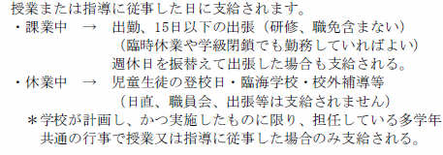
答え
対象です
Notes:
答えは、登校日は対象となります。【3-1-5 ⑦ 四角囲みのポイント】
●休業中の場合は、児童生徒の登校日、臨海学校、校外補導等が対象日となっています。
●ただし、学校が計画し、かつ、担任している多学年共通の行事で授業又は指導に従事した場合のみ支給されますので、
例えば5，6年の担任をしている場合で、5年生のみ登校させ、指導に従事した場合は
対象外となりますので気を付けましょう。●

Slide 25
４．臨時的任用教職員の給与・手当関係
月例報告の仕方
小中学校課へ ＦＡＸ 翌月２日必着
給与支給日
16日（正規教職員と同じ） 4月のみ、25日
Notes:
給与締切日は5日となっています。 ●月例報告を毎月 翌月２日必着で小中学校課へＦＡＸします。
3月分のみ、3月24日までに見込みで報告をしなければなりません。
臨時的任用教職員が着任した学校には、依頼文書が年度当初に届きますので様式を確認してください。
参考に【資料③】報告様式を配っています。（今まで該当はありますか？）
●給与支給日は正規教職員と同じですが、４月給与だけは２５日に支給です。
該当者には、その旨伝えておきましょう！また、給与明細の取出しも忘れないように、気を付けなければなりません。●

Slide 26
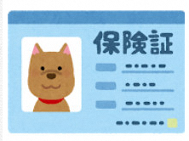
５．臨時的任用教職員の福利厚生関係
共済組合
Notes:
福利厚生についてです。令和2年4月の会計年度任用職員制度の導入に伴い、
臨時的任用教職員とフルタイムの会計年度任用職員が
地方公務員共済組合制度の適用を受けることとなり、
令和元年度までは、健康保険に加入していましたが、昨年度から共済組合員となりました。
手続きの流れですが、毎年度１月頃に教職員福利課から届く
「年度末及び年度初めの組合員証関係の事務手続について」という通知に記載があります。
スライドには、一昨年度の通知を抜粋して載せています。
②新規採用者（臨時的任用職員）は、
4月下旬に書類一式と組合員証が届き、その後に書類を提出します。
年度途中の採用の場合は、届いた書類を提出後に組合員証が届くという流れです。
●年金加入期間等報告書の作成に、手間取ることが多々ありますので、
着任した際には、「後日こういう書類を提出する必要があるため準備をしておいてください」と
事前にお伝えしておくとスムーズかと思います。
●また、正規職員と同様にベネフィットステーションも利用可能です。●

Slide 27
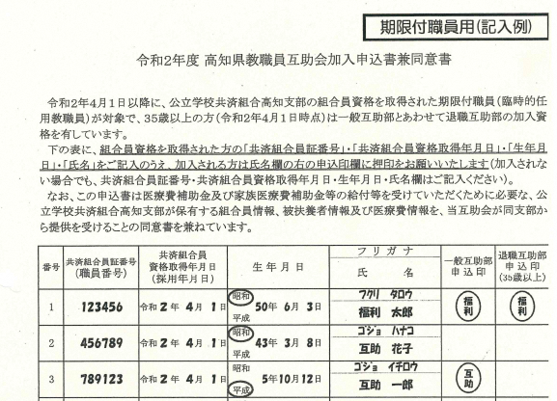
５．臨時的任用教職員の福利厚生関係
互助会
Notes:
互助会は、希望者のみ加入できます。
臨時的任用教職員の着任があった学校は、互助会への加入の有無にかかわらず、
「加入申込書兼同意書」を提出します。
●加入される方は、このように押印し、教職員福利課へ「法定外控除委任状」を提出します。
●されない方は、生年月日や氏名等を記入し、押印せずに提出します。
また、昨年度は、講師の方は、公立学校共済組合の組合員資格を取得したときのみ、
互助会へ加入できるようになっており、
その後、採用になった場合でも講師の時に加入していなければ加入できませんでした。
しかし、今年度からは制度が変わり、
講師として共済組合員資格を取得した際に加入していなくても
採用になった際に加入できるようになりましたので、講師の方からご質問などがありましたら、
その旨を回答してください。●

Slide 28
６．臨時的任用教職員の旅費
旅費システムの旅費債権者情報の確認を
しましょう！
債権者コード ３〇〇〇〇〇〇
職員番号
赴任旅費は、支給
対象外です！
自家用車登録簿を
提出してもらいましょう！
Notes:
次は、旅費についてです。
まずは、旅費システムで旅費債権者情報を確認する必要があります。
旅費システムのメニュー「債権者の登録・変更」から入ります。
債権者コードは、3に職員番号を付けた番号です。
講師として経験のない方の場合、新規で債権者登録をします。
旅費口座は給与口座と同じ口座となり、口座変更はできません。
講師経験のある方は、以前に勤務していた学校で債権者情報を登録していますので、
登録内容を確認しましょう。
勤務先変更等により、本人の住所が変わっている場合は
住所の変更も抜からないようにしましょう。起点が変わりますので、旅費の計算も違ってきます。
所属コードの確認も忘れないでください。
所属コードが前任校のままになっていましたら、
前任校に勤務先の変更処理を電話等で依頼してください。
前任校でのみ、勤務先変更処理が可能となっています。
反対に、自校から臨時的任用教職員が離職し、次の勤務先が分かっている場合は、
新しい所属から変更処理依頼が来る前に、所属コード変更手続きを済ませましょう。
●自家用車登録簿は、正規職員と同様、原本が学校で、写しを地教委に提出します。
●赴任旅費は、臨時的任用教職員は支給されません。●

Slide 29
７．臨時的任用教職員の年末調整
担当：小中学校課
・10月頃に、
扶養控除（異動）等申告書、保険料控除申告書、
基礎控除申告書、前歴調べ等提出依頼
◎ 前歴によっては、源泉徴収票の提出が必要
Notes:
終わりが近づきました。年末調整関係です。少し前に提出したと思いますが、
1月もしくは着任時に、県に提出済みの扶養控除申告書とともに保険料控除申告書、
基礎控除申告書、前歴調べの提出依頼が学校に届きます。
申告書の様式は、正規職員と若干異なっており、システム入力ではなく手書きです。
また提出先も異なります。
正規教職員は総務事務センターですが、臨時的任用教職員は小中学校課です。
その年の間に、小中学校課雇用以外の勤務先がある方等、
前歴によっては、前の勤務先の源泉徴収票を添付しなければなりません。
手元にない場合には、前の勤務先から取り寄せる必要があり、時間がかかる場合があります。
早めに先生に説明をしておきましょう。送り方も個人毎にクリップで止める、
封筒に「親展」と書く、担当者名を宛名を入れる等細かな指示がありますので、
依頼文書で確認しましょう。●

Slide 30
８．臨時的任用教職員の離職手続き
担当：小中学校課
（１）退職手当 雇用期間が６月を超える場合
（２）出勤簿の送付
離職日の翌日17時までに小中学校課へＦＡＸ
（３）保険証の返却 離職後２日以内 共済組合へ
※ 離職後、２週間以内に任用される予定の場合は継続使用
（４）雇用保険被保険者証・離職票 自宅へ送付
Notes:
８．離職手続きについてです。
給与と同じく担当は小中学校課です。
（１）退職手当は、任用期間が連続して６月（ろくつき）を超える場合に支給されます。
ただし、4月から採用になる方は、4月以降の正職としての勤務年数に加算されるため、
請求の必要はありません。
また、次年度も講師の場合は、多くの方が
１日も空かずに４月１日から任用されると思います。
その場合は、勤務年数に加算されますので、実際には退職手当の支給はありませんが、
退職手当の請求書を提出するのは、毎年度２月のため、
その時点では全員の方が４月以降の任用は未定の状態です。
では、その場合はどのようにしたら良いでしょうか。
令和2年度、退職手当請求書の通知文書が届いた際に補足説明がありました。
その内容は、
「退職後引き続いて臨時的任用職員等として任用されるよう申し込みをしているが、
現時点で任用されるか不明等の場合は、
退職手当支給申出書の「職名」の欄に「臨時教職員等予定」と記入して提出してください」
とのことでしたので、今年度も２月に文書が届けば確認する必要があります。
様式は、事務の手引きＨＰの給与諸手当にあります。
（２）出勤簿は、離職日の翌日１７時までに小中学校課へＦＡＸします。
今年度からデータで管理していますので、該当の際には該当の先生分を印刷し、
学校名と職員番号を右上の欄外に記載します。
（３） 保険証は、離職後２日以内に 共済組合へ返却します。
ただし、離職後、２週間以内に任用される予定の場合は返却不要ですので、
本人に離職日以降の勤務等について確認し、保険証の返却の有無を伝えましょう。
（４）雇用保険被保険者証と離職票は、離職後、公共職業安定所で手続き後に、
自宅に送付されます。
離職前に必要な場合は、小中学校課まで連絡するよう伝えましょう。●

Slide 31
◆着任する学校へ持参するもの
４月から新規採用の方や
臨時的任用教職員として勤務する方
（任期終了期間から次の任用までの期間2週間以内である場合）
・休暇簿の写し（原本証明有り）
年休残日数を引き継ぐことができる
Notes:
着任する学校へ持参するもの。
４月から新規採用の方や臨時的任用教職員として勤務する方
（任期終了期間から次の任用までの期間2週間以内である場合）は、
年休残日数を引き継ぐことができますので、
学校長原本証明付きの休暇簿の写しを持参してもらいます。
着任校へ郵送しても構いません。
また、期限付講師から引き続き新規採用となった教員の年休の引継ぎについてですが、
昨年度の９月８日付 教職員福利課から
「異なる任用形態の教職員として任用される場合における休暇の取扱いについて」という
通知文書が届いていました。
この中に詳しい計算方法が載っていましたが、不明な点が多く、
問い合わせをしていますが、回答を得られていないので現状の規則で運用します。
事務の手引き4-3-2-1に載っています。
こちらの内容は通知文書が届き次第検討します。
また新たな通知が届く等、詳細が分かり次第、手引きなどに反映する予定です。
年度末年度初めまでには、何かお知らせがくると良いのですが…。●

Slide 32
◆着任する学校へ持参するもの
Notes:
次年度も引き続き、臨時的任用教職員として勤務する方の年休の引継ぎについては、
お手元の資料「取扱要綱」の３～４P 第8 服務の５ (1)年次有給休暇のウ、エに記載されています。
○○さん読んでみてください。
このように臨時的任用教職員も引継ぎや繰り越しができますので、休暇承認簿の写しで確認をします。●

Slide 33
問題⑥
休暇承認簿の写しのほかに、持参したらよいと
思われるものは？
Notes:
最後の問題です。休暇承認簿の写しのほかに、持参したらよいと思われるものは？●

Slide 34
答え
・履歴書（原本） 学校には写しを残す
・年末調整関係の書類（写し）
Notes:
休暇承認簿の写しのほかに持参したらよいものとして、
履歴書（原本）や年末調整関係書類の写しがあります。●

Slide 35
余談ですが・・・臨時的任用教職員が着任するとなったら
給食の食数の確認、給食費引き落としのための債権者登録状況の確認
手引きHPの「転入教職員への鑑文書」を参考に提出文書等の準備
システム利用者カード、机、ロッカー、靴箱等の準備
出勤簿、休暇簿等の作成
旅費システム債権者登録状況確認
共済組合、互助会関係の確認
Notes:
余談ですが、臨時的任用教職員が着任することになったら、どんな準備が必要でしょうか？
●四万十町学校事務の手引きHPのいたれりつくせりにある「転入教職員への鑑文書 講師向け」を適宜変更し、印刷します。各種様式、記入例、マニュアル等必要と思われる資料を準備し、袋詰めします。引継ぎでおいでた時や、着任日に渡し、詳しく説明をします。
●給食の担当者に、食数に変更があることを伝えます。以前四万十町に給食費の債権者登録をしているかどうかを確認します。登録済みでない方のみ、所定の用紙を金融機関に提出してもらいます。
●出勤簿、休暇簿等を作成します。出勤簿はデータ管理のため押印不要であること、
休暇簿は、どこに保管しているか、どういう流れで処理をするのかの説明も加えましょう。
●PCやプリンター使用に必要なシステム利用者カード作成依頼を地教委へします。
机、ロッカー、靴箱等の確認をし、名前を貼ったり、掃除をしておきます。
●共済組合、互助会の加入状況等を確認し、必要な手続きを行います。
●先ほどの説明と重なりますが、旅費システム債権者登録状況を確認します。
未登録の場合は登録をし、既に登録をしている場合は所属所変更等の手続きをします。
以前と住所が変更になっている場合は、住所変更も必要です。
そのほか、文具の保管場所、駐車場の場所、職員会計等のこと、システム利用者カードのこと、
複合機の設定、プリンターの使用方法等様々なことをお伝えしましょう。
ベテランの方でも、着任するにあたって不安がたくさんあるはずです。
既に心掛けられていると思いますが、気持ちよく仕事に取り掛かれるよう、早く慣れるよう、職場全体で歓迎しましょう！●

Slide 36
おしまい
Notes:
以上で、『期限付講師の事務処理』についての研修を終わります。お疲れ様でした。●

